Slide 1
Navigation et recherche spécifiques à la collection
Portail de contenu unifié Research4Life
Research4Life est un partenariat public-privé des cinq collections

Slide 2
Contenu
Introduction
Accès au portail de contenu unifié
Parcourir le portail unifié
Parcourir par collections
Recherche dans les bases de données
Recherche dans les revues
Parcourir les bases de données, les sources de référence et les collections gratuites
Recherchez dans Research4Life en utilisant Summon
Offre par pays
Rechercher/télécharger un article et exporter une citation de revue
Aide et assistance
Ce travail est sous licence Creative Commons Attribution-ShareAlike 4.0 International (CC BY-SA 4.0)

Slide 3
Objectifs d’apprentissage
Comprendre comment accéder aux ressources du portail de contenu uniforme et des portails AGORA et ARDI.
Comprendre la couverture des cinq collections du programme.
Naviguer efficacement dans le contenu de Research4Life.
Rechercher efficacement dans le contenu de Research4Life.
Utiliser les outils supplémentaires du menu Hamburger.
Comprendre les collections par pays de contenu.
Dépanner les problèmes connus et demander de l'aide au service d'assistance R4L.

Slide 4
Collections de Research4Life (R4L) (www.research4life.org)
Depuis 2002, Research4Life a fourni aux chercheurs de plus de 10 000 institutions dans plus de 125 pays à revenu faible ou intermédiaire un accès en ligne gratuit ou à faible coût à plus de 151 000 revues, livres électroniques et autres ressources d'information de premier plan dans les domaines de la santé, de l'agriculture, de l'environnement, des sciences appliquées, des sciences sociales et de l'information juridique.
Research4Life agit en partenariat avec des organisations dans les domaines de la communication savante, de la technologie et du développement international tels que : L'OMS, la FAO, le PNUE, l'OMPI, l'OIT, les universités de Cornell et de Yale, l'Association internationale des éditeurs scientifiques, techniques et médicaux et plus de 165 éditeurs internationaux partenaires.

Slide 5
Collections de Research4Life (R4L) (www.research4life.org) (suite)
Via le portail de contenu unifié, il existe cinq collections par lesquelles les utilisateurs peuvent accéder au contenu : Recherche pour la santé (Hinari), Recherche en agriculture (AGORA), Recherche en environnement (OARE), Recherche pour le développement et l'innovation (ARDI) et Recherche pour la justice mondiale (GOALI). AGORA et ARDI disposent également de portails de contenu distincts.
R4L offre un accès à 30 000 revues, 129 000 livres et 155 autres sources d'information provenant du contenu de 165 éditeurs (septembre 2021).
L'objectif des collections Research4life est de "réduire l'écart de connaissances entre les pays à revenu élevé et les pays à revenu faible ou intermédiaire en offrant un accès abordable à des informations savantes, professionnelles et de recherche".

Slide 6
Accès au portail de contenu unifié
The Unified Content Portal and other portals are accessible through direct links:
Portail unifié - https://portal.research4life.org/
AGORA - https://agora.research4life.org/
ARDI - https://ardi.research4life.org/
Lien d ’accès à la page initiale de Research4Life : https://www.research4life.org/
Tout membre d'une institution enregistrée peut se connecter au portail en utilisant un nom d'utilisateur et un mot de passe. Les détails de connexion sont généralement disponibles auprès de la bibliothèque de l'institution.
L'accès est possible à partir d'ordinateurs de bureau/portables et de téléphones portables.

Slide 7
Connectez-vous au portail de contenu unifié
Vous pouvez vous connecter au portail via le site web de Research4life : https://www.research4life.org/
Pour vous connecter, accédez à la page web initiale ; cliquez sur SE CONNECTER dans la barre horizontale.
L'accès à la page de connexion se trouve également sur les pages web initiales des cinq collections.
Dans les deux cas, les utilisateurs seront invités à saisir leurs identifiants de connexion.

Slide 8
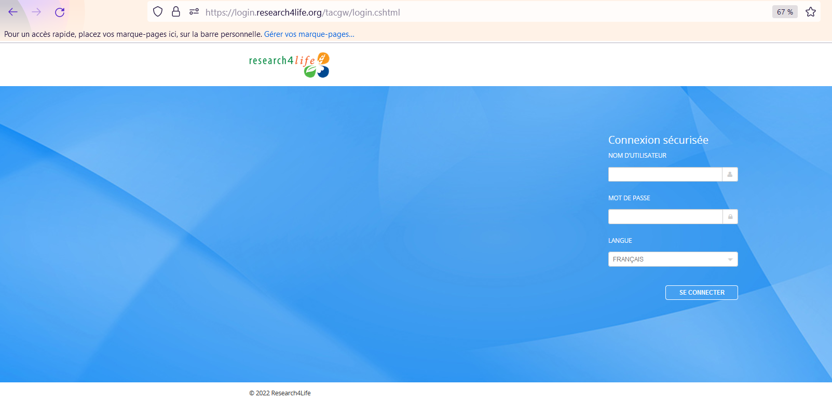
Instructions pour la connexion
Les utilisateurs doivent utiliser les informations d'identification de leur institution - le nom d'utilisateur et le mot de passe sont sensibles à la casse et aucun espace n'est autorisé.
Les utilisateurs des institutions qui ont un accès IP à R4L, ne seront pas invités à fournir des informations d'identification dans les locaux de l'institution et seront automatiquement connectés.
Contactez le bibliothécaire de l'institution pour obtenir des informations de connexion. Si elles ne sont pas disponibles, contactez le service d'assistance - r4l@research4life.org.

Slide 9
Options du Portail de contenu unifié, AGORA et ARDI
Trois options sont affichées ; le portail de contenu unifié contient les ressources des cinq collections tandis que les options AGORA (agriculture, sylviculture, pêche, climat et sécurité alimentaire) ou ARDI (innovation et technologie) se concentrent sur des disciplines spécifiques.
En se connectant avec le nom d'utilisateur et le mot de passe de l'institution, les résultats de la recherche sont limités à ce qui est disponible dans l'institution :

Slide 10
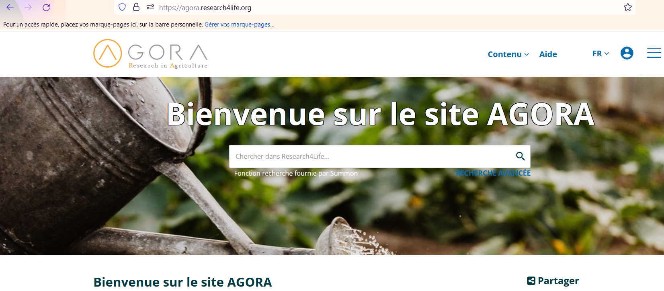
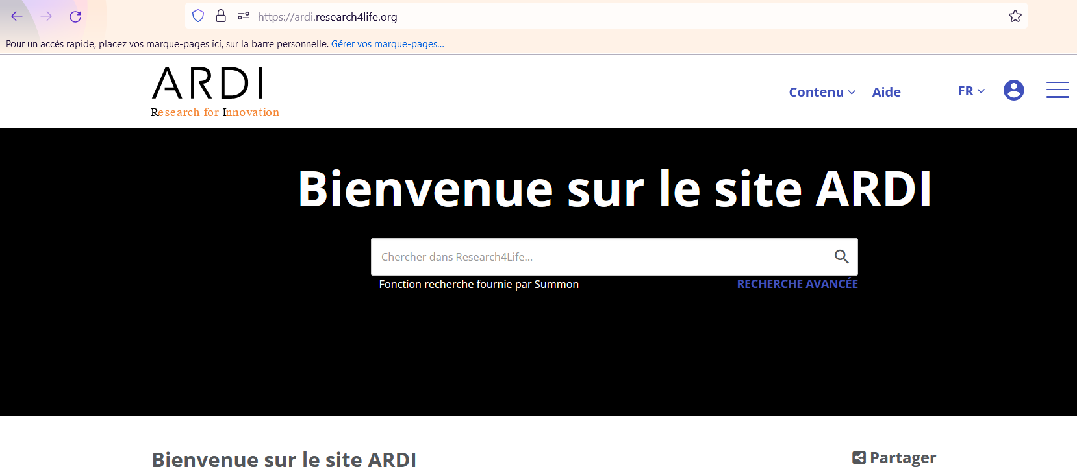
I]
Pages initiales du portail de contenu (notez le symbole de connexion)
Cette présentation se concentre sur le portail de contenu unifié mais peut également être utilisée pour une formation sur les portails de contenu AGORA ou ARDI. Tous les portails de contenu sont présentés.

Slide 11
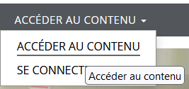
Mise à jour : à partir de juillet 2022
Le portail de contenu unifié dispose d'une liste A-Z des pages de revues, livres, bases de données, sources de référence et collections gratuites pour aider les utilisateurs à trouver une ressource spécifique.
À partir de juillet 2022, lorsqu'une recherche est effectuée, seuls les résultats disponibles pour l'utilisateur sont affichés.
Si l'utilisateur le souhaite, il peut afficher une liste de toutes les ressources R4L, y compris celles qui ne sont pas disponibles dans une institution. Sans vous connecter, cliquez sur Accéder au contenu sur la barre horizontale/page initiale de R4L :
Dans le menu hamburger, cliquez sur Rapports/Liste de titres pour télécharger les listes de revues, livres et ressources disponibles dans l'institution.

Slide 12
Connexion permanente
La Connexion permanente offre 3 mois de reconnaissance pour un appareil qui est utilisé pour se connecter à Research4Life à partir d'une adresse IP approuvée de l'une des institutions de Research4life.
Une fois qu'un utilisateur s'est connecté avec succès à partir d'une adresse IP approuvée, il peut se reconnecter pendant trois mois à partir du même appareil et du même navigateur sans avoir à retaper le nom d'utilisateur et le mot de passe et sans avoir besoin d'être sur le VPN ou le proxy du campus ou de l'institution.
Si l'utilisateur efface les cookies sur ce navigateur, la connexion permanente est perdue.

Slide 13
Affichage initial du portail de contenu unifié
La page initiale affiche un lien vers la boîte de recherche Summon qui renvoie aux citations et au texte intégral disponibles dans votre institution.
Cliquez sur le symbole de la personne situé dans le coin supérieur droit de la page de connexion pour ouvrir les informations de connexion - dans ce cas, pour une formation Hinari : University / Faculty / College, Full). ; le symbole a changé.
Notez qu'après vous être connecté au portail, vous pouvez vous " connecter en tant qu'utilisateur individuel " ; voir les diapositives 29 et 30.

Slide 14
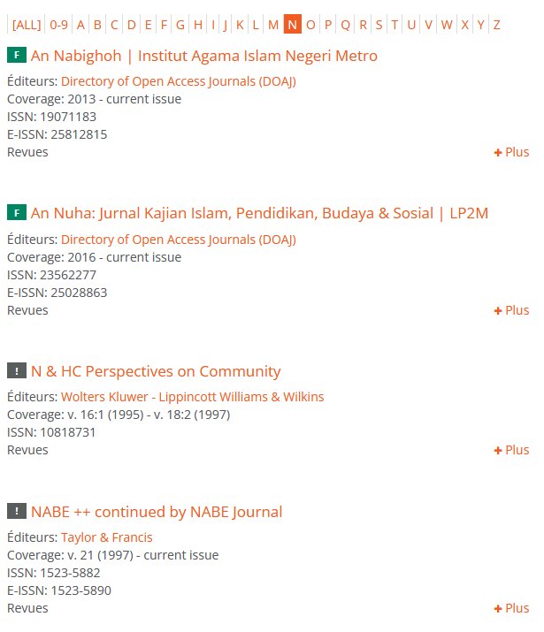
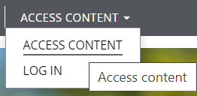
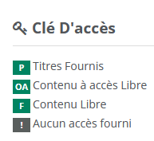
Liste de toutes les ressources R4L
En cliquant sur ACCÈS AU CONTENU dans la barre horizontale de la page initiale, toutes les ressources R4L seront affichées, y compris celles qui ne sont pas accessibles.
A partir de la liste N dans Journals, notez deux titres F Contenue Libre et deux ! Titres non accessibles fournis.
Connectez-vous à R4L - pour avoir accès à ce qui est disponible dans votre institution.

Slide 15
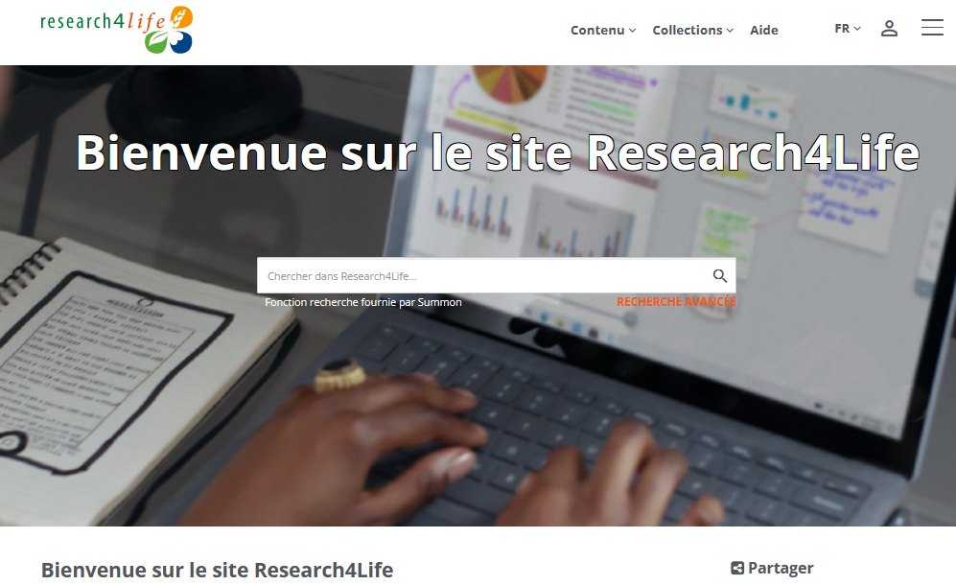
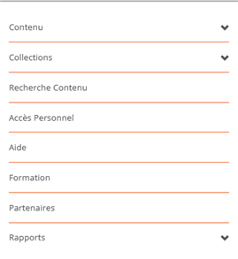
Hamburger Menu : Mobile phone access
L'écran affiche la version pour téléphone portable du Portail de contenu unifié :
Page initiale ; cliquez sur le symbole du Bouton de Menu Hamburger.
Les différentes options de navigation et de recherche et les autres options du portail de contenu sont énumérées et seront abordées dans les diapositives suivantes.

Slide 16
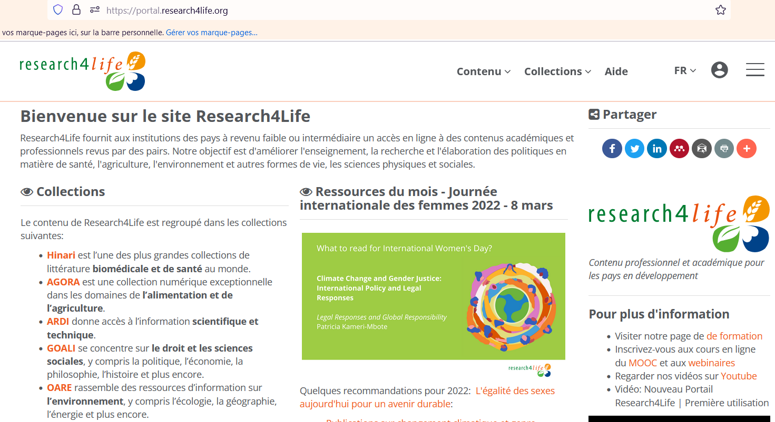
Accès à une collection à partir de la page initiale du portail
Une fois connecté, faites défiler la page initiale jusqu'à ce que la liste des Collections soit affichée.
Notez les liens vers les cinq collections.
Pour Hinari, GOALI et OARE, les programmes et ressources spécifiques seront affichés à partir du portail de contenu unifié.
Pour AGORA et ARDI, les portails de contenu autonomes seront affichés. Cliquez sur ARDI.

Slide 17
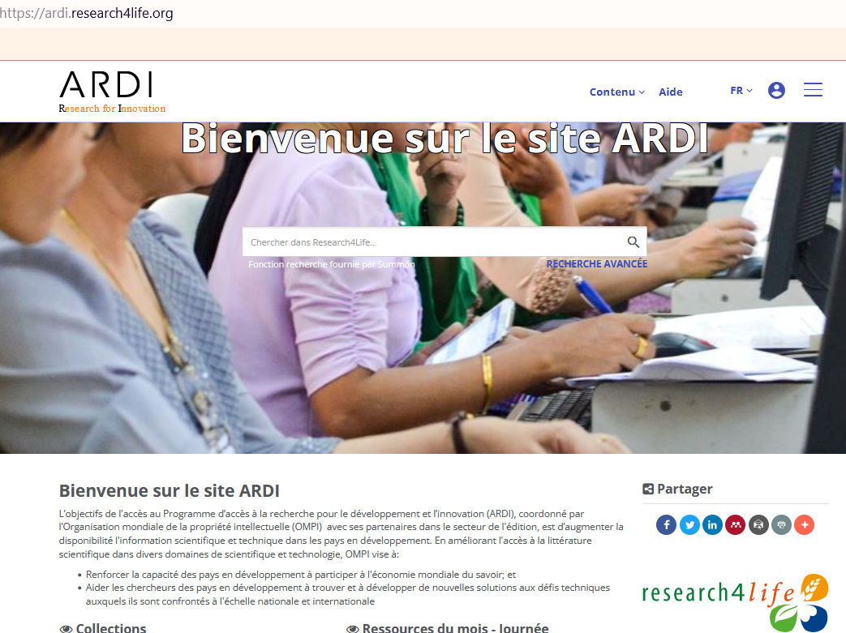
Portail de contenu ARDI
Le portail de contenu ARDI s'affiche.
Les fonctions et les options de navigation et de recherche sont similaires à celles du portail de contenu unifié.
Pour revenir au portail de contenu unifié, cliquez sur le logo Research4Life.

Slide 18
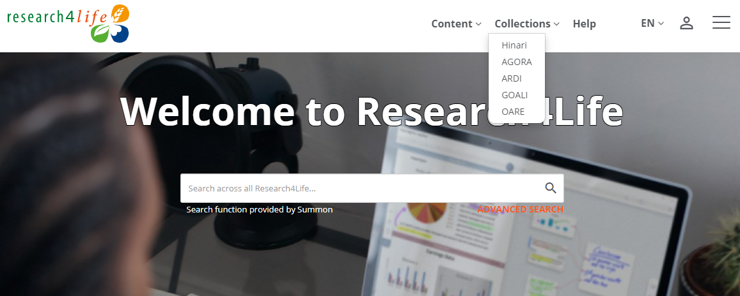
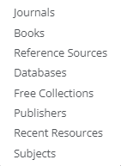
Navigation par Collections
Dans le portail de contenu unifié, la page initiale affiche l'option Collections.
Les utilisateurs peuvent accéder aux ressources d'une collection spécifique en cliquant sur le titre du programme. Les autres options clés sont Contenu et Langue.
Notez également les options Contenu et Langue

Slide 19
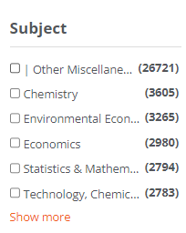
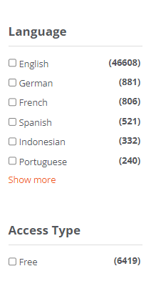
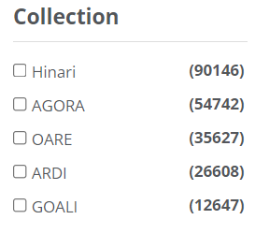
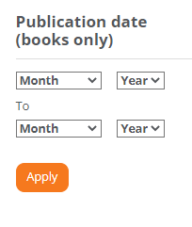
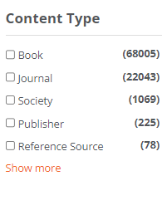
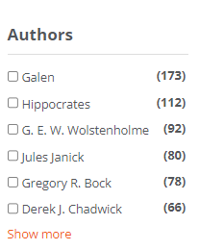
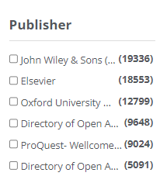
Aperçu des filtres
Outre les menus déroulants Contenu, Collection et Langue, il existe plusieurs filtres dans la colonne de gauche.
Ces options permettent d'affiner une recherche large - par exemple, les revues avec un sujet.
Pour des exemples, voir les diapositives suivantes.

Slide 20
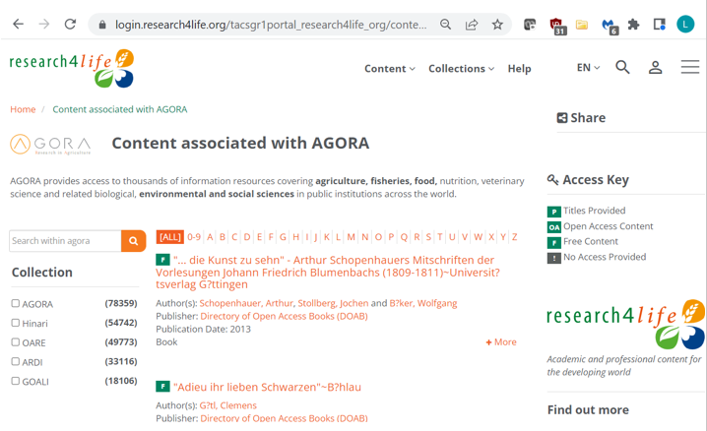
Collections : AGORA
Pour le programme AGORA, la page initiale affiche le contenu des collections, le type et d'autres options de recherche.
Le symbole dans le coin supérieur droit affiche l'outil de recherche Summon.
La clé d'accès indique si l'élément spécifique est disponible ou non pour l'utilisateur.
Cliquez sur Accueil pour effacer
*Notez qu'AGORA et ARDI ont des portails de contenu séparés.

Slide 21
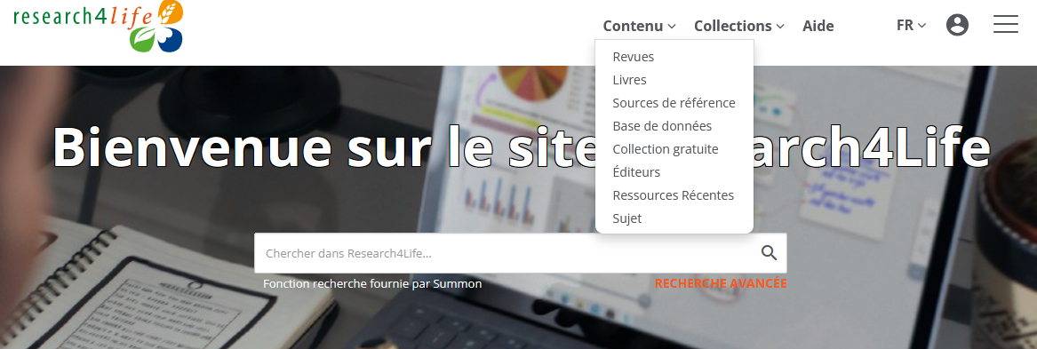
Recherche de bases de données : Identique pour les revues, livres, sources de référence et ressources gratuites
Pour revenir au portail de contenu unifié, cliquez sur le menu Contenu.
Notez les options suivantes : Journaux, Livres, Sources de référence, Bases de données, Collections gratuites, Éditeurs, Ressources récentes et Sujet.
Cliquez sur Bases de données - pour accéder à toutes les ressources R4L dans cette catégorie.

Slide 22
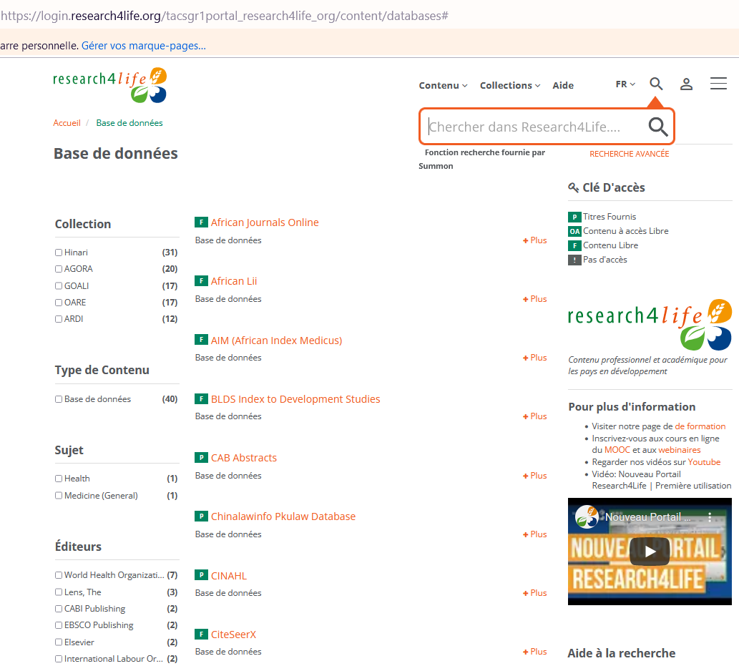
Recherche de bases de données (suite)
Toutes les bases de données de R4L sont listées par ordre alphabétique - un total de 43.
Notez que vous pouvez appliquer les filtres Collection, Éditeurs, Langue et Sujet à la liste des bases de données.
L'outil de recherche Summon est activé en cliquant sur la loupe.
En se connectant à Summon via le portail de contenu unifié, un utilisateur aura un accès direct à tout le matériel disponible dans l'institution.
Voir la Clé d'accès - dans ce cas, toutes les ressources ont le symbole vert 'P' Titres fournis.
Notez que l'affichage de la recherche des sources de référence est identique.

Slide 23
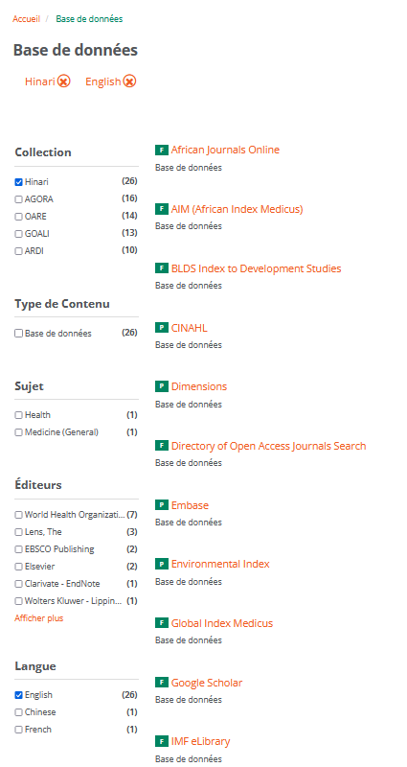
Recherche de bases de données (suite)
Les filtres en anglais et Hinari ont été appliqués à la page Bases de données. Les résultats de la recherche sont 26 ressources.
Faites défiler la liste jusqu'au lien PubMed (première base de données biomédicales) ou cliquez sur P.
En haut de la page, les filtres Hinari et anglais sont indiqués en rouge. Pour supprimer les filtres, cliquez sur le X ; sinon, ils restent activés.

Slide 24
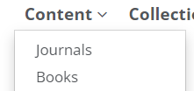
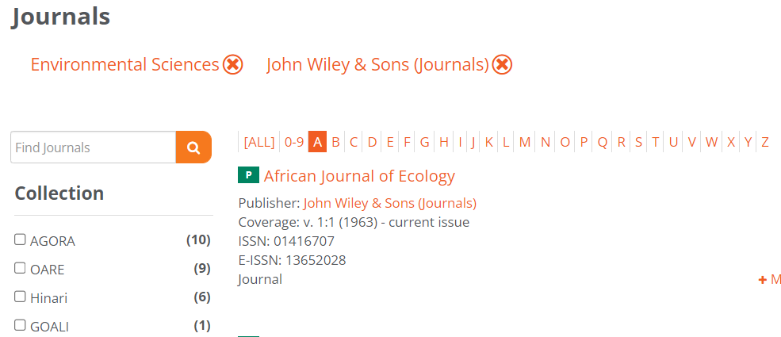
Recherche de revues
Dans le menu Contenu, la collection Journaux a été ouverte. En utilisant les filtres, les Sciences de l'environnement (sujet) et John Wiley & Sons (éditeur) ont été activés - soit un total de 99 titres.
Cliquez sur le titre « African Journal of Ecology » pour accéder à la bibliothèque en ligne de Wiley.
NOTEZ la boîte de recherche des revues par titre et la liste des titres de A à Z.
N'oubliez pas de désactiver les filtres en cliquant sur le X.

Slide 25
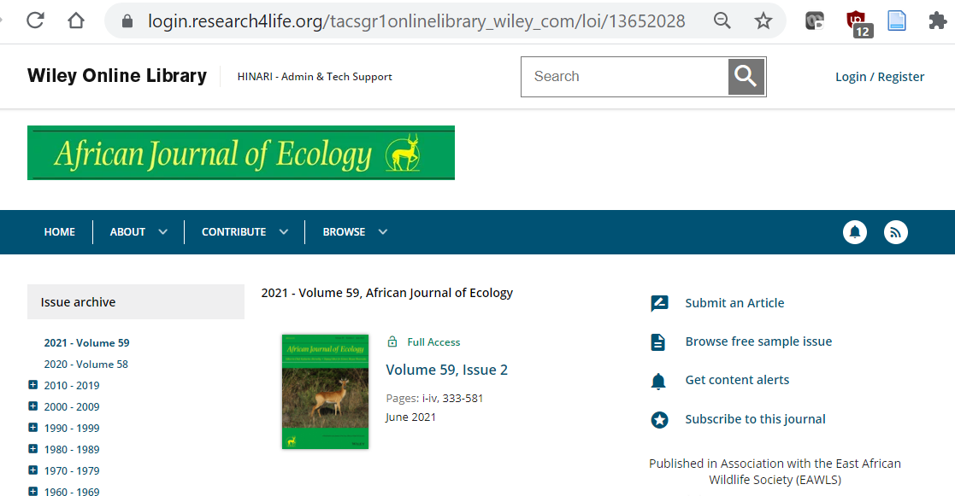
Recherche de revues (suite)
Les volumes et les numéros de « African Journal of Ecology » dans la bibliothèque en ligne de Wiley sont affichés.
Pour le volume actuel 50, numéro 2, cliquez sur le lien.
Le volume/numéro spécifique est maintenant affiché.
Veuillez noter que le processus d'ouverture des Livres est identique.

Slide 26
Bases de données, sources de référence et collections gratuites
Dans le menu déroulant Contenu, notez les listes Sources de référence, Bases de données et Collections gratuites.
On y trouve des ressources spécifiques à certaines disciplines (par exemple, Environmental Index, Agriculture and Environmental Statistics pour l'environnement ; PubMed pour la santé).
Sont également disponibles des ressources interdisciplinaires telles que Research4Life / Google Scholar, Dimensions et The Lens.

Slide 27
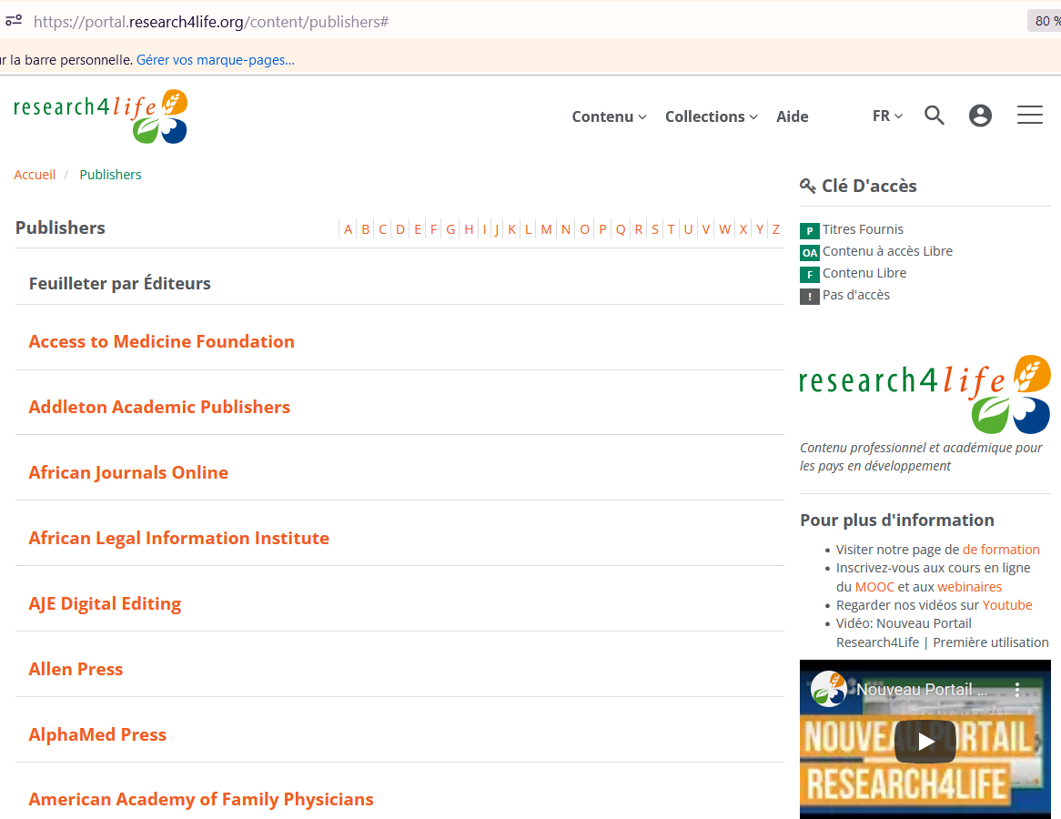
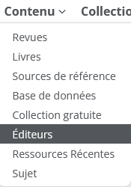
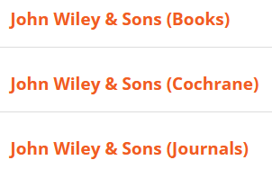
Recherche d'éditeurs
Dans le menu "Contenu", cliquez sur "Éditeurs".
Les informations sur les éditeurs sont organisées différemment - avec une liste de titres de A à Z.
Cliquez sur John Wiley and Sons
Certains éditeurs ayant plusieurs formats regroupent tous les titres, tandis que d'autres préfèrent des listes séparées :

Slide 28
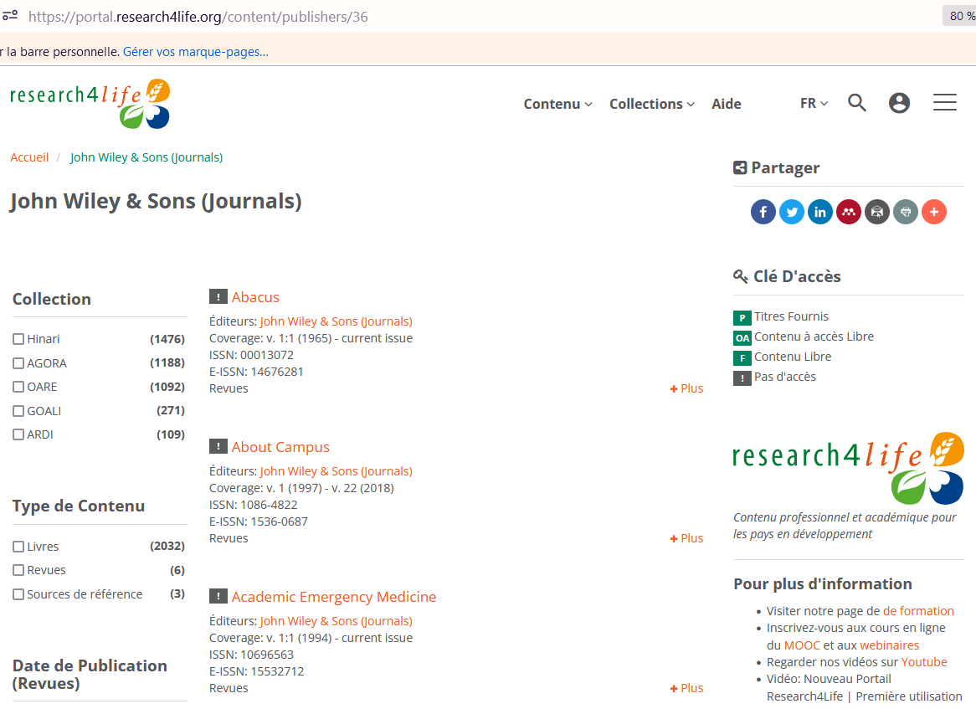
Recherche d'éditeurs (suite)
Dans la liste des éditeurs, sont affichés les premiers titres de John Wiley & Sons (Journals).
En cliquant sur le titre, les utilisateurs peuvent accéder au contenu de la revue.
Le type de contenu indique le nombre de revues, livres, sources de référence, etc. - de l'éditeur.

Slide 29
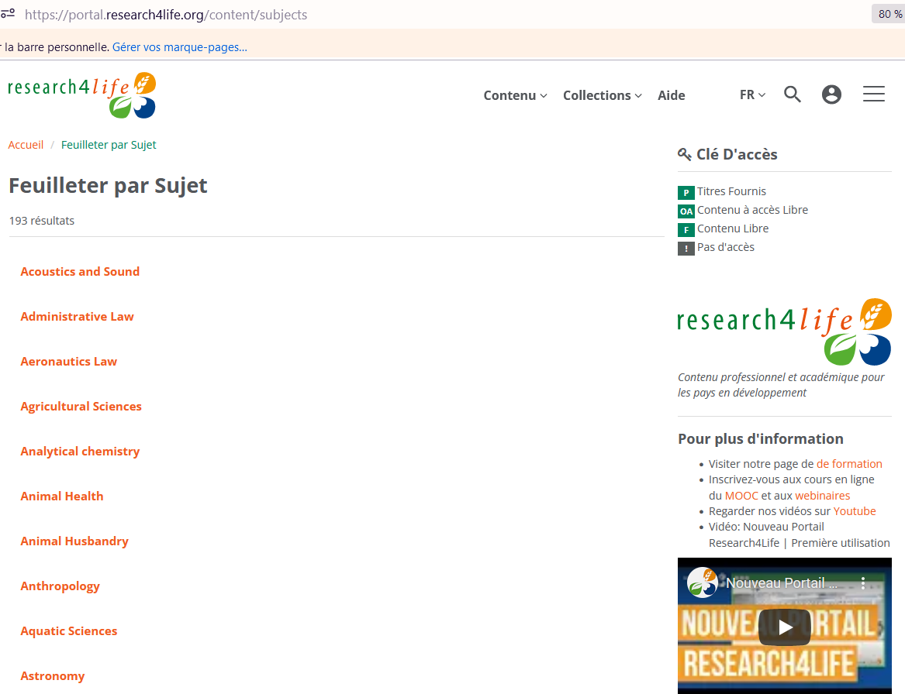
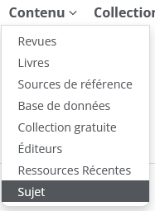
Parcourir par sujet
Dans le menu Contenu, cliquez sur Sujets.
Le premier des 20 sujets sur 193 s'affiche.
Les Sujets sont énumérés pour toutes les disciplines des programmes.
Chaque sujet contient une liste des livres et des revues de Research4Life qui relèvent de ce sujet.

Slide 30
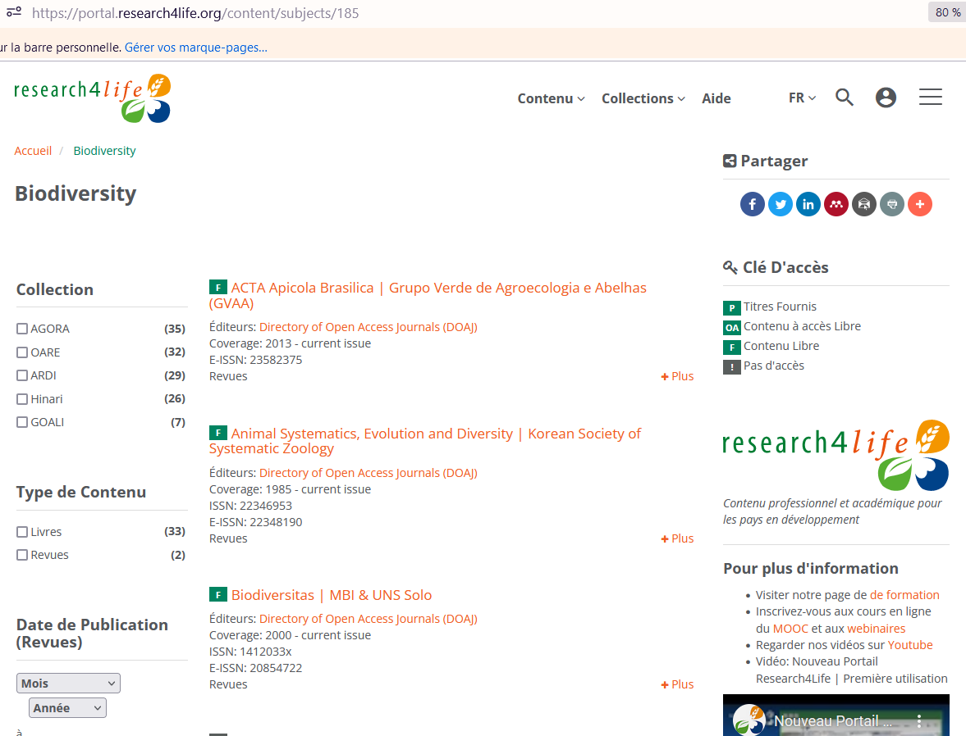
Parcourir par sujet (suite)
La liste des sujets de la Biodiversité est ouverte.
Notez que les filtres (Collection, Type de contenu, etc.) peuvent être appliqués.
La Clé d'accès indique si la publication est disponible dans votre institution.

Slide 31
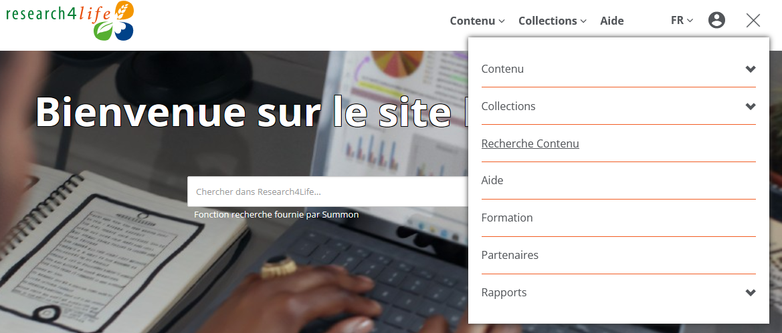
Menu Hamburger - outils supplémentaires
Le menu "Hamburger", accessible à partir de la page initiale du portail de contenu unifié, s'affiche.
Les principaux outils supplémentaires sont les suivants:
Recherche de contenu
Connexion personnelle
Les diapositives suivantes donnent un aperçu de ces deux fonctions.
L'outil de recherche de contenu permet d'effectuer des recherches dans les titres des revues et des livres R4L, ainsi que dans les noms des auteurs, mais pas dans le texte ; il suffit de d’utiliser Summon pour effectuer une recherche par mot-clé.

Slide 32
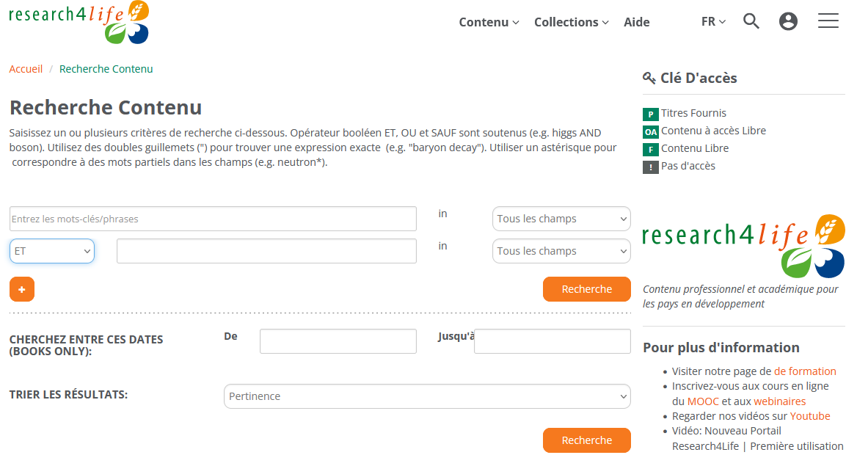
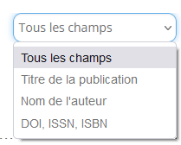
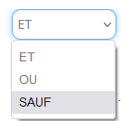
Contenu de la recherche - caractéristiques de la page initiale
Dans le menu Hamburger, la page Recherche de contenu s'affiche.
Les Options de logique booléenne, de champs et de tri sont disponibles.
Notez le nombre limité de champs - Type de publication, Nom de l'auteur et DOI, ISSN ou ISBN # plus Tous les champs.
L'outil de Recherche de contenu permet de rechercher les titres de revues ou d'ouvrages disponibles dans Research4Life.

Slide 33
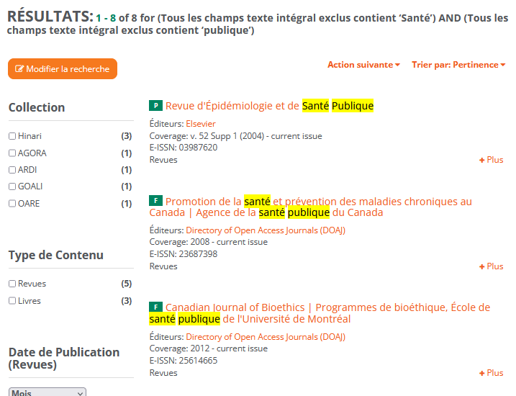
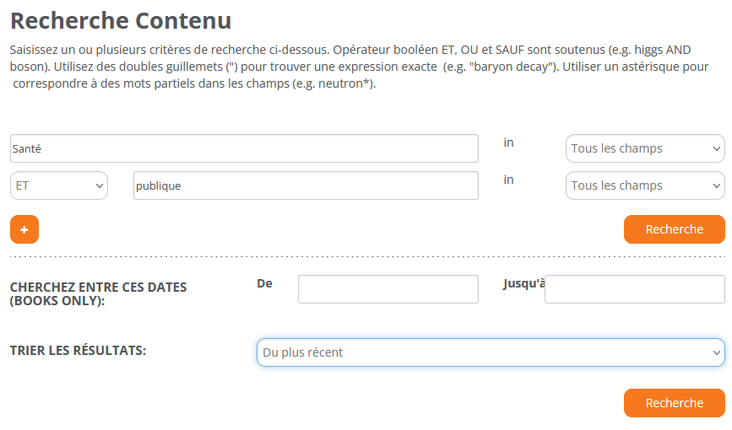
Recherche de sujets et résultats (par exemple, santé / public)
Tapez public et santé avec Tous les champs et triez les résultats par Plus récents d'abord.
L'image de droite montre les résultats de la recherche et ils sont en caractères gras en jaune.
Cette recherche a produit 8 résultats - les trois premiers listés sont 3 revues.

Slide 34
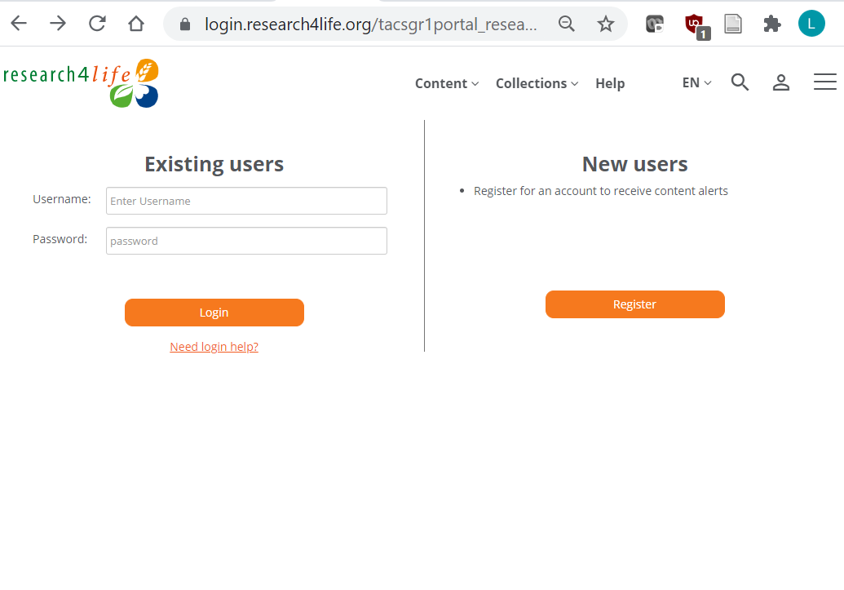
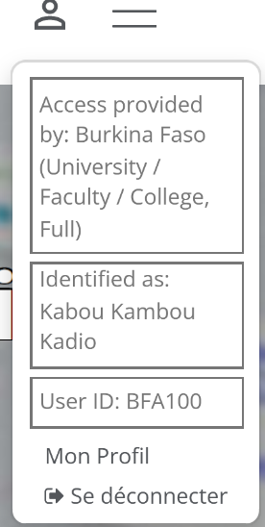
Connexion personnelle
Après avoir effectué la connexion institutionnelle, ouvrez le menu hamburger et cliquez sur Connexion personnelle.
Les options Utilisateurs existants et Nouveaux utilisateurs s'affichent.
Une fois enregistré et connecté, l'identification personnelle s'affichera en cliquant sur le symbole de la personne.
Besoin d'aide pour vous connecter ? Utilisez ce lien si vous avez oublié votre nom d'utilisateur ou votre mot de passe. Le lien est disponible sous le champ de connexion.

Slide 35
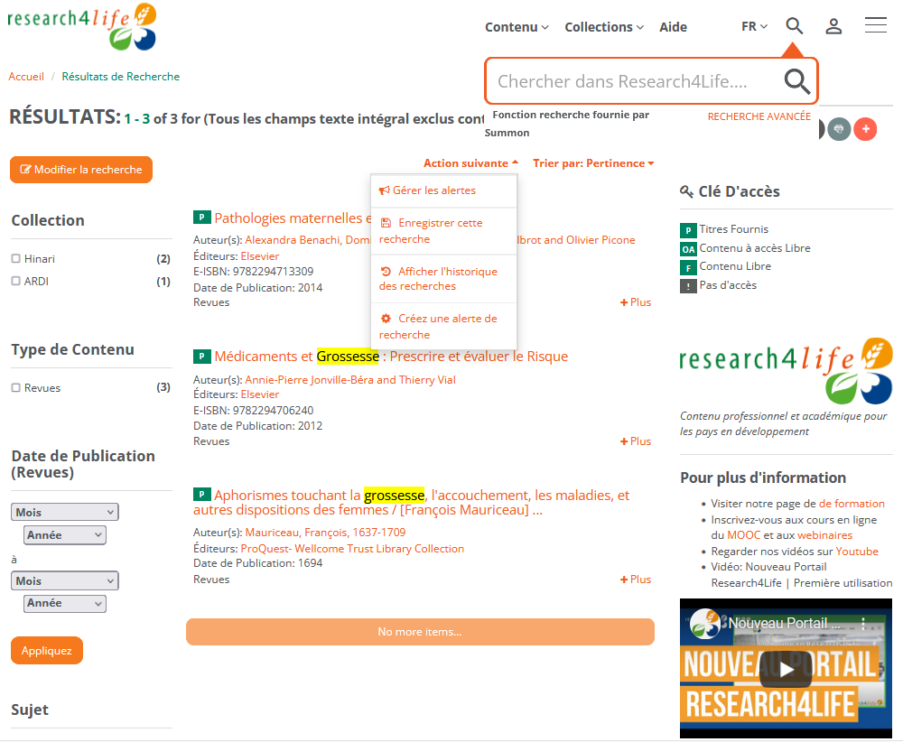
Personal Sign-In Options – Search Content (initial page features)
Utilisez l'outil de Recherche de contenu dans le menu Hamburger.
Une recherche sur le titre d'une grossesse s'affiche
À partir d'une page de Résultats de recherche, cliquez sur le menu déroulant Action suivante pour enregistrer une recherche, afficher l'historique de la recherche ou Créer une alerte de recherche
Les recherches sauvegardées, etc., peuvent être consultées sous Mon profil en cliquant sur
N'oubliez pas d'utiliser Summon pour effectuer des recherches par mot-clé sur des articles, des chapitres de livres, etc. disponibles dans une institution spécifique.

Slide 36
Recherche dans Research4Life à l'aide de Summon
Summon est connu comme un moteur de recherche de type "Google".
Il permet aux utilisateurs d'affiner leurs recherches par mot-clé en fonction du type de contenu, de la date de publication, de la discipline, du sujet et de la langue.
Les résultats de recherche de Summon sont associés aux publications auquel les éditeurs donnent accès dans un pays spécifique et sont liés au texte intégral.
Voir les informations détaillées dans la leçon de formation 3.2 "Recherche dans Research4Life à l'aide de Summon ".
https://www.research4life.org/training/resources-for-information-specialists/presentations/

Slide 37
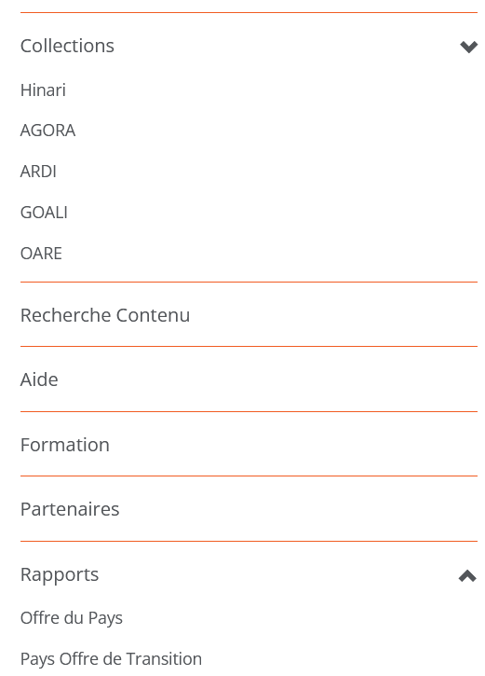
Offre par pays
Pour vérifier le contenu auquel les éditeurs ont donné accès dans un pays et un type d'établissement spécifique,
Ouvrez le menu Hamburger.
Cliquez sur Rapports.
Cliquez ensuite sur Offre par pays.

Slide 38
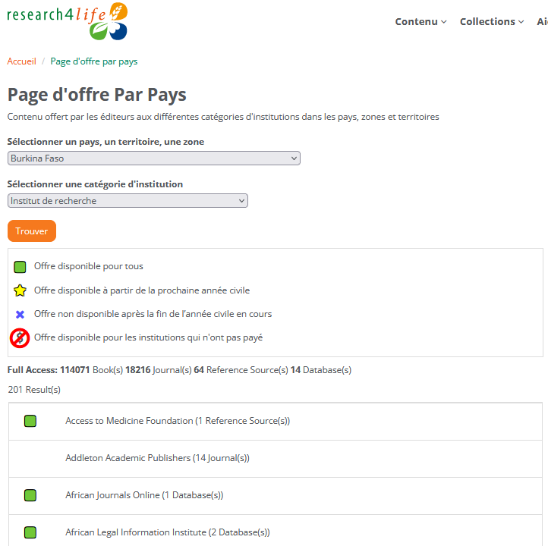
Offre par pays (suite)
La page d’Offre de pays s'affiche. Dans le menu déroulant :
Sélectionnez un pays, par exemple, le Burkina Faso.
Sélectionnez une catégorie d'établissement, par exemple, un Institut de recherche.
Cliquez sur Rechercher
Notez le code utilisé pour la liste alphabétique suivante des éditeurs Research4Life qui accordent l'accès.
Pour le Burkina Faso, le nombre total d'accès est de 114071 livres, 18216 revues, 64 sources de référence et 14 bases de données.

Slide 39
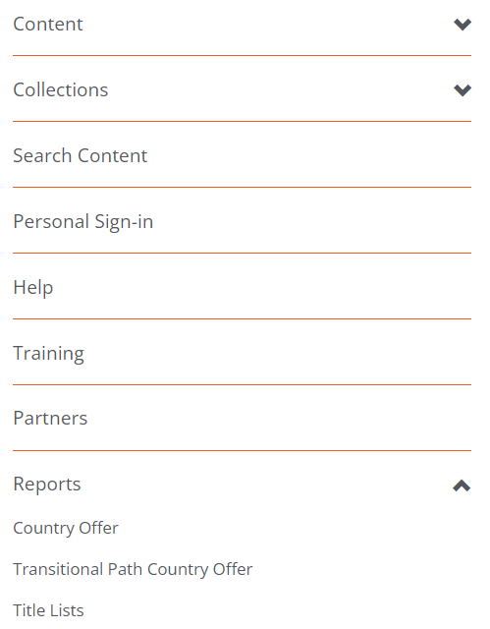
Listes de Titres
Pour créer des listes de titres, cliquez sur le menu hamburger. Faites défiler la page vers le bas
Cliquez sur Rapports et Listes de titres
Lorsque vous décrivez les ressources de Research4Life, ces listes vous seront utiles

Slide 40
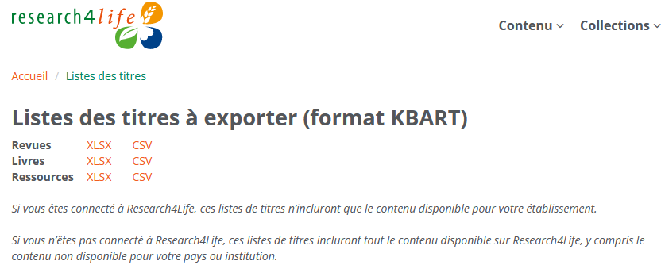
Options de la liste des titres
Les listes de titres pour les revues, les livres et les ressources peuvent être téléchargées à partir de cette page.
Les listes peuvent concerner soit le contenu disponible dans votre institution, soit tout le contenu fourni par le programme Research4Life.
Les options de format sont XLSX (Microsoft Excel Feuille de calcul XML ouverte) et CSV (comma-separated values/ fichier texte qui est sauvegardé dans un format structuré en tableau).

Slide 41
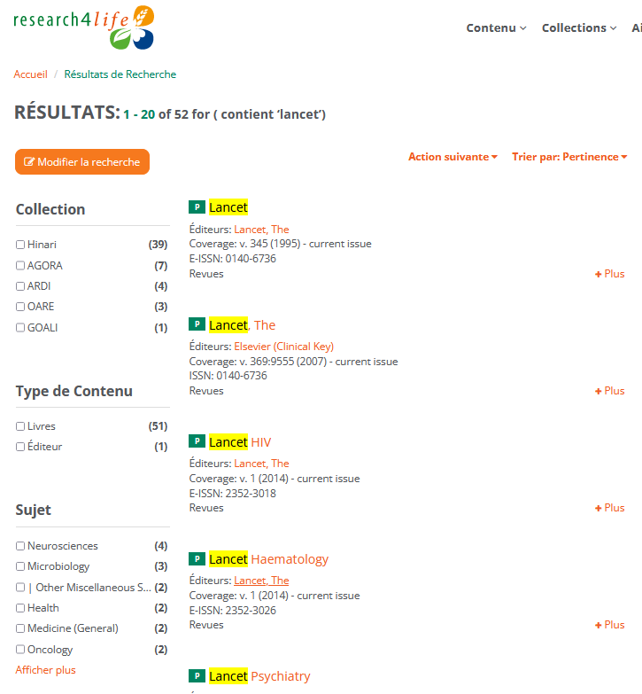
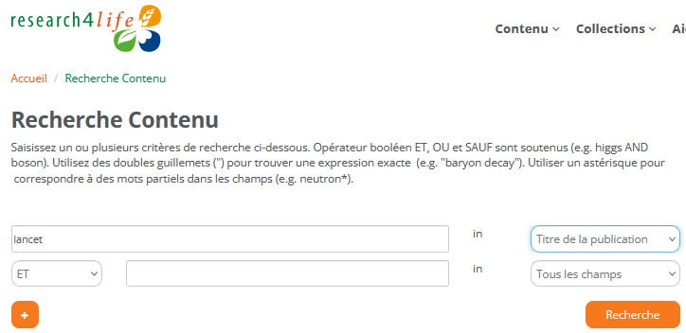
Ouvrir, télécharger un pdf et exporter une citation - accès à The Lancet (via Menu Hamburger/Recherche de contenu)
The Lancet avec des résultats de recherche par type de publication
Résultats de la recherche - en gras en jaune
20 résultats - cliquez sur le 1er de la liste

Slide 42
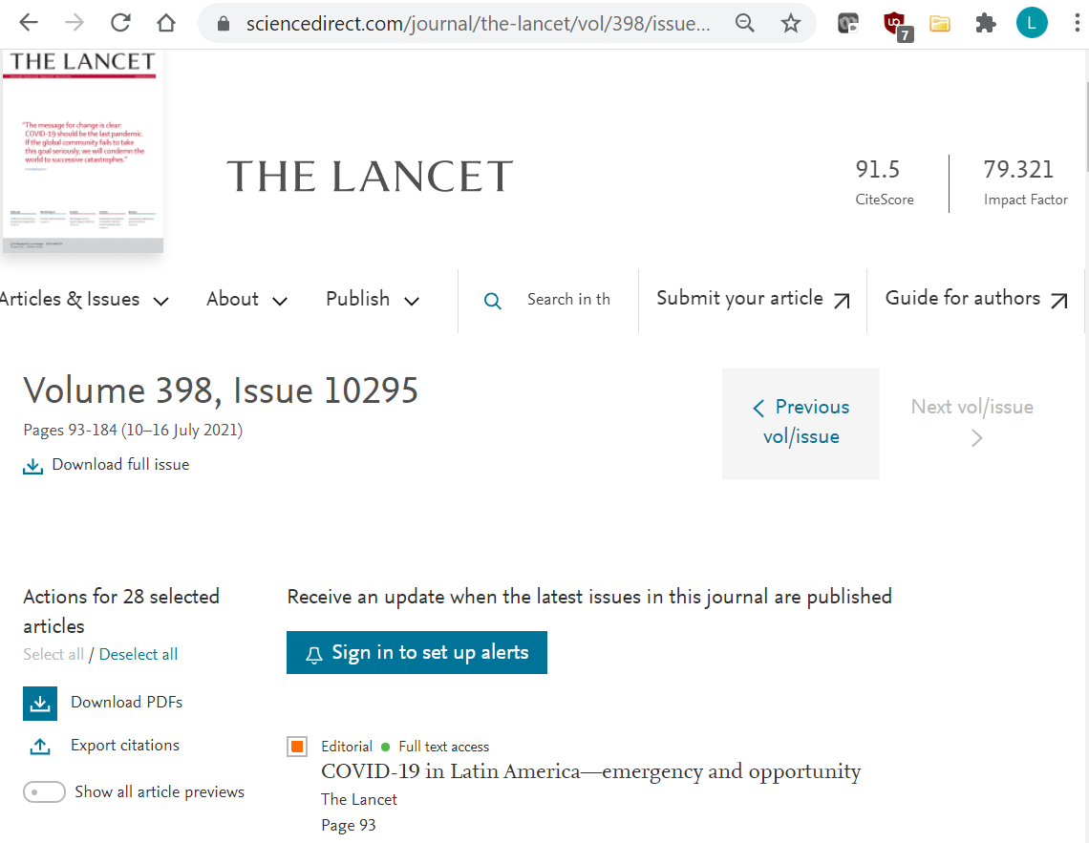
Ouvrir, télécharger (suite)
Via Science Direct de Elsevier, le volume actuel de The Lancet a été ouvert.
Suivez les instructions dans les diapositives suivantes.

Slide 43
Télécharger un article du journal The Lancet
Vous avez la possibilité de télécharger un PDF et de sauvegarder l'article :
Cliquez sur PDF pour enregistrer l'article sur votre appareil.
Cliquez sur l'option Exporter les citations - voir la diapositive suivante

Slide 44
Exportation d'une citation du journal « The Lancet »
Les options d'exportation sont maintenant affichées
Noter les options pour:
Enregistrer dans RefWorks
Exporter vers RIS
Exporter vers BibTeX
Exporter vers Text
Vérifiez votre logiciel bibliographique pour identifier le format requis.

Slide 45
Dépannage et assistance
Problèmes courants:
l'accès au journal a un message pop bloqué.
absence de connexion correcte avec le nom d'utilisateur/mot de passe de l'institution.
des titres de revues ou de livres non inclus dans l'offre de l'éditeur.
problèmes techniques sur le site web de l'éditeur.
Que faire ?
Si l'utilisateur est connecté et que l'institution a accès au titre spécifique, cela confirme qu'il y a un problème technique sur le site de l'éditeur. Signalez ce problème au Service d'assistance Research4Life à l'adresse: r4l@research4life.org

Slide 46
Contacter le service d'assistance
Lorsque vous contactez le Service d'assistance, veuillez utiliser la liste de contrôle suivante :
Quel est le nom de votre institution et votre pays ?
Quel est le nom d'utilisateur et le mot de passe que vous utilisez ? (le cas échéant).
Votre institution utilise-t-elle un accès par IP pour Research4Life ? (le cas échéant).
Pouvez-vous vous connecter ou obtenez-vous le message "Failure to authenticate" (échec de l'authentification) ?
Avez-vous des problèmes pour accéder à l'ensemble du contenu ou à une revue ou un livre spécifique ?
Si vous avez un problème pour accéder à un titre spécifique, veuillez noter le nom de la revue ou du livre.
Veuillez inclure une capture d'écran (y compris l'URL) de l'erreur que vous avez rencontrée.

Slide 47
Ressources supplémentaires - Page d’Aide du portail

Slide 48
Ressources supplémentaires - Portail de formation Research4Life
À partir du menu Hamburger, les utilisateurs peuvent accéder aux nombreuses pages thématiques du portail de formation Research4Life, notamment aux Présentations de Formation.

Slide 49
Résumé
Cette leçon porte sur l'accès aux ressources des collections de Research4Life par les portails de contenu unifié, AGORA ou ARDI.
Elle explique comment naviguer/rechercher par contenu, collections, bases de données et revues ou rechercher le contenu de toutes les collections.
La leçon couvre également les ressources supplémentaires disponibles via les listes de bases de données, de sources de référence et de collections gratuites.
La leçon a également porté sur la manière d'identifier ce à quoi les éditeurs ont donné accès dans un pays ou type d'institution spécifique via la page de Contenu offert par les éditeurs aux institutions dans les pays, zones et territoires.
Plusieurs ressources supplémentaires de la page d'aide du portail de contenu et du portail de formation R4L sont résumées.

Slide 50
Vous êtes invités :
Visiter sur le site web au lien : www.research4life.org
Contacter au mail : r4l@research4life.org
Découvrir d'autres supports de formation[www.research4life.org/training]
S'abonner à la newsletter de Research4Life [www.research4life.org/newsletter]
Consulter les vidéos de Research4Life[https://bit.ly/2w3CU5C]
Suivre sur Twitter @r4lpartnership et Facebook @R4Lpartnership

Slide 51
Pour plus d’informations sur Research4Life
www.research4life.org
r4l@research4life.org
Research4Life est un partenariat public-private des cinq collections:

